Slide 1
Департамент образования и науки города Москвы Государственное бюджетное общеобразовательное учреждение города Москвы «Школа № 1596»
Логопедическое пособие
«Логическая таблица»
По сказке «Зимовье зверей»
Подготовила:
Учитель – логопед: Волкова Е.А.

Slide 2
Цель: Формировать умение правильно составлять предложение
Задачи:
Обогащать словарь детей
Формировать у детей четкое произношение слов
Учить находить и совмещать различного вида силуэты животных, развивать внимание.
Учить правильно использовать предлоги: на, в, за, под.
Развивать психические процессы: память, внимание, логическое мышление, воображение и мелкую моторику.

Slide 3
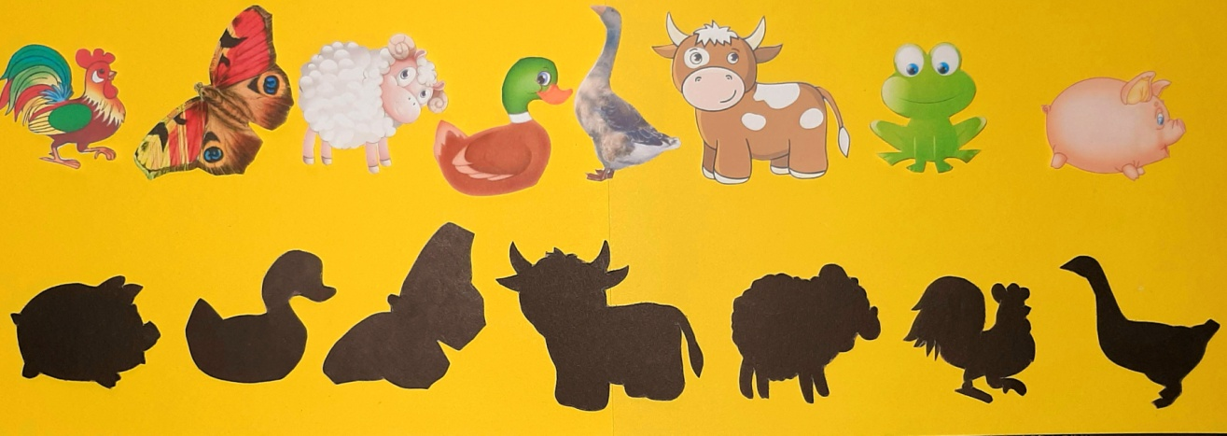
Варианты работы с пособием:
Задание №1
Логопед выкладывает силуэты животных и их цветные изображения, идентичные силуэтам.
Ребенок должен выбрать только тех животных и их силуэты, которые жили в зимовье в сказке «Зимовье зверей».

Slide 4
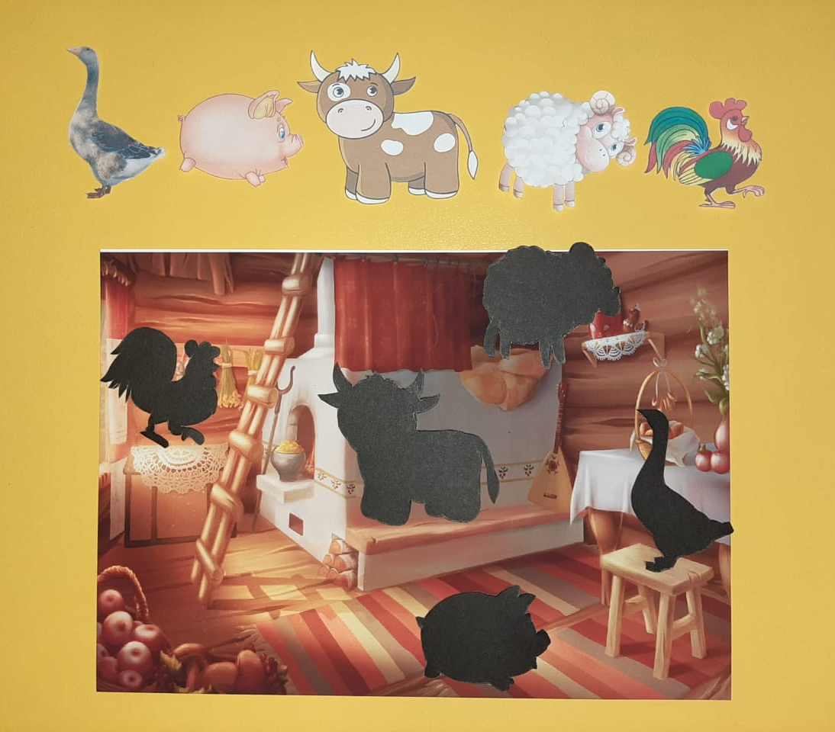
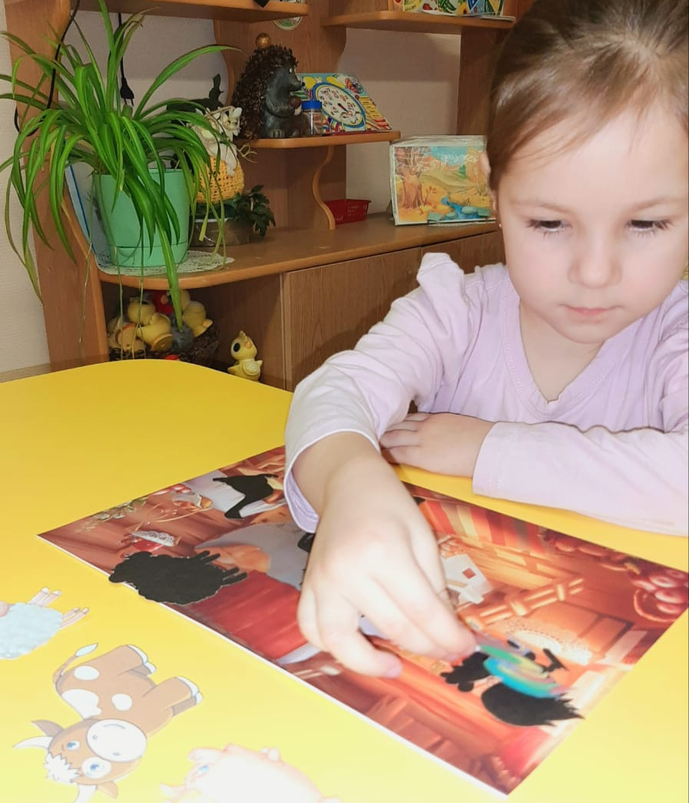
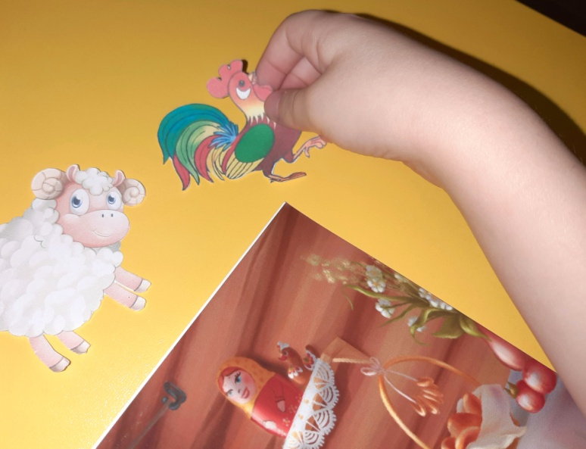
Задание №2
Логопед выкладывает картинку «зимовья» (вид изнутри) и распределяет на ней силуэты персонажей сказки.
Ребенок должен назвать, какому животному принадлежит силуэт, а затем выбрать нужную цветную картинку и соотнести с этим силуэтом, накрыв его сверху.

Slide 5
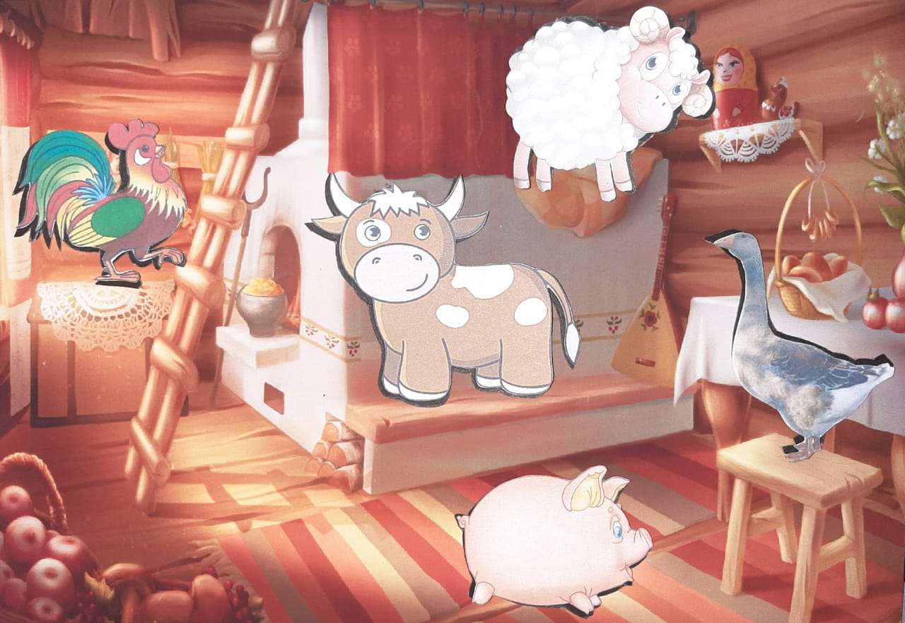
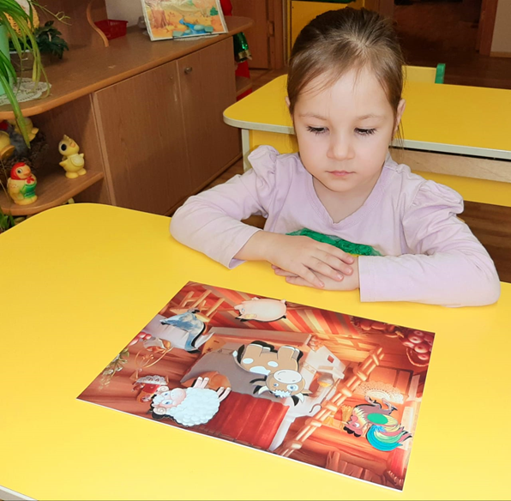

Slide 6
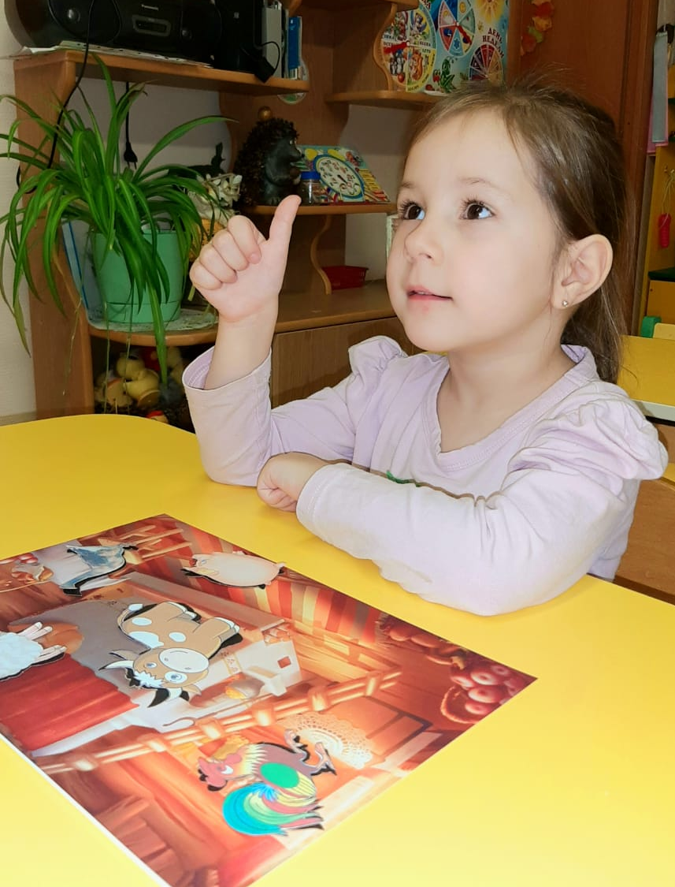
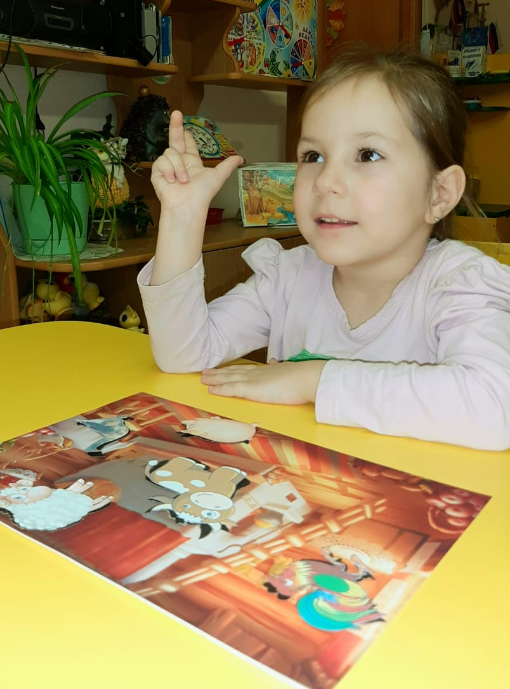
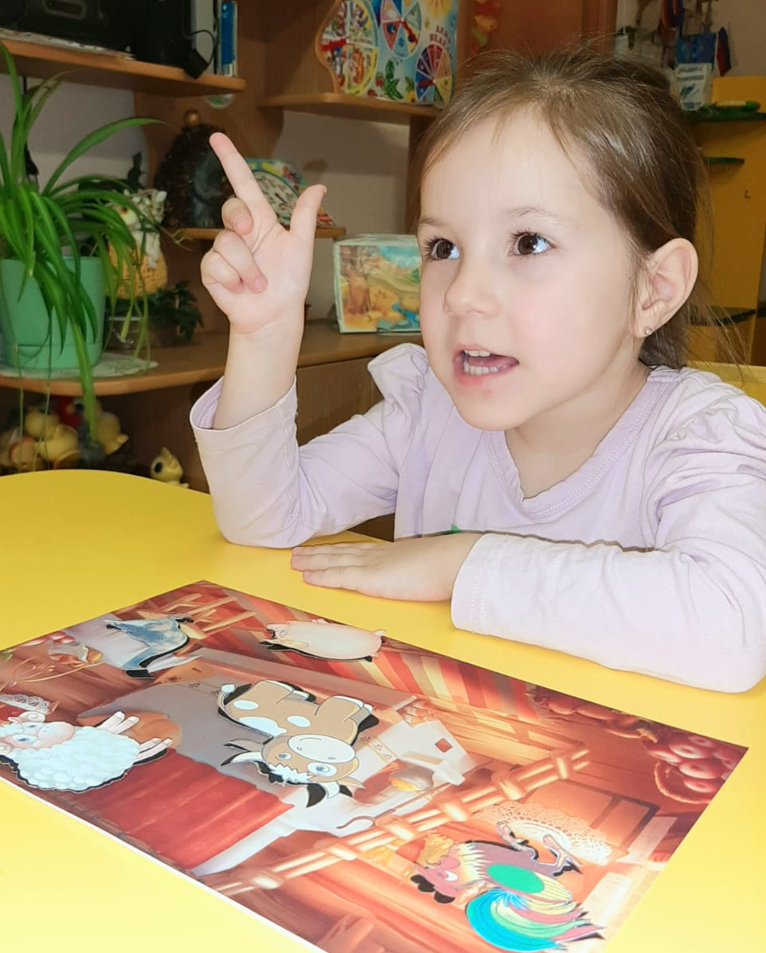
Задание №3
Логопед предлагает составить предложение о каждом персонаже.
Предложение произносится с работой кулака. Количество «открытых» пальцев совпадает с количеством слов в предложении. На первое слово ребенок «открывает» большой палец, на второе слово – указательный и т.д.
(Пример: Петух – стоит – на – сундуке)

Slide 7
Спасибо
за внимание!

